Slide 1


Notes:
GV linh hoạt phần khởi động có/không vì có những bài dài nên khởi động là dạy cháy giờ ạ
Tác giả bộ ppt Toán + Tiếng Việt các lớp 1, 2, 3: Phan Thị Linh – Đà Nẵng
Sđt lh: 0916.604.268
+ Zalo: 0916.604.268
+ Facebook cá nhân: https://www.facebook.com/nhilinh.phan/
+ Nhóm chia sẻ tài liệu: https://www.facebook.com/groups/443096903751589
Hãy liên hệ chính chủ sản phẩm để được hỗ trợ và đồng hành trong suốt năm học nhé!

Slide 2


81 : 9 = ?
10
8
9
Notes:
Click và các đáp án sai để vịt biến mất

Slide 3
9 x 3 = ?
27
36
25
Notes:
Click và các đáp án sai để vịt biến mất

Slide 4
63 : 9 = ?
7
8
6
Notes:
Click và các đáp án sai để vịt biến mất

Slide 5
5 x 9 = ?
54
40
45
Notes:
Click và các đáp án sai để vịt biến mất

Slide 6

Chúc mừng các bạn!

Slide 7


Trang 38
Notes:
Tác giả bộ ppt Toán + Tiếng Việt các lớp 1, 2, 3: Phan Thị Linh – Đà Nẵng
Sđt lh: 0916.604.268
+ Zalo: 0916.604.268
+ Facebook cá nhân: https://www.facebook.com/nhilinh.phan/
+ Nhóm chia sẻ tài liệu: https://www.facebook.com/groups/443096903751589
Hãy liên hệ chính chủ sản phẩm để được hỗ trợ và đồng hành trong suốt năm học nhé!

Slide 8
1
a) Giới thiệu bảng nhân, chia.
 | 1 | 2 | 3 | 4 | 5 | 6 | 7 | 8 | 9 | 10
2 | 2 | 4 | 6 | 8 | 10 | 12 | 14 | 16 | 18 | 20
3 | 3 | 6 | 9 | 12 | 15 | 18 | 21 | 24 | 27 | 30
4 | 4 | 8 | 12 | 16 | 20 | 24 | 28 | 32 | 36 | 40
5 | 5 | 10 | 15 | 20 | 25 | 30 | 35 | 40 | 45 | 50
6 | 6 | 12 | 18 | 24 | 30 | 36 | 42 | 48 | 54 | 60
7 | 7 | 14 | 21 | 28 | 35 | 42 | 49 | 56 | 63 | 70
8 | 8 | 16 | 24 | 32 | 40 | 48 | 56 | 64 | 72 | 80
9 | 9 | 18 | 27 | 36 | 45 | 54 | 63 | 72 | 81 | 90
Notes:
GV cùng HS phân tích các ví vụ

Slide 9
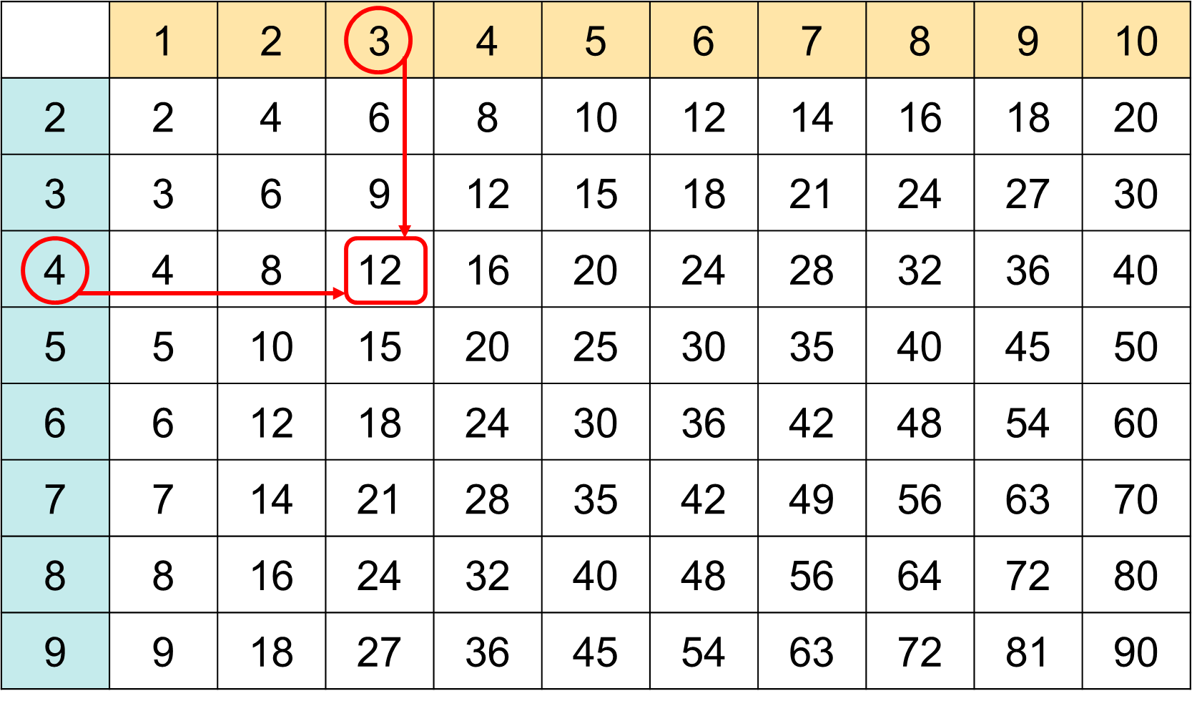
1
a) Giới thiệu bảng nhân, chia.
Mẫu: 4 x 3 = ?
Từ số 4 ở cột 1 theo chiều mũi tên dóng sang phải.
Từ số 3 ở hàng 1 theo chiều mũi tên dóng xuống.
Hai mũi tên gặp nhau ở số 12.
Ta có 4 x 3 = 12.
Notes:
Click vào dấu hỏi để ra đáp án

Slide 10
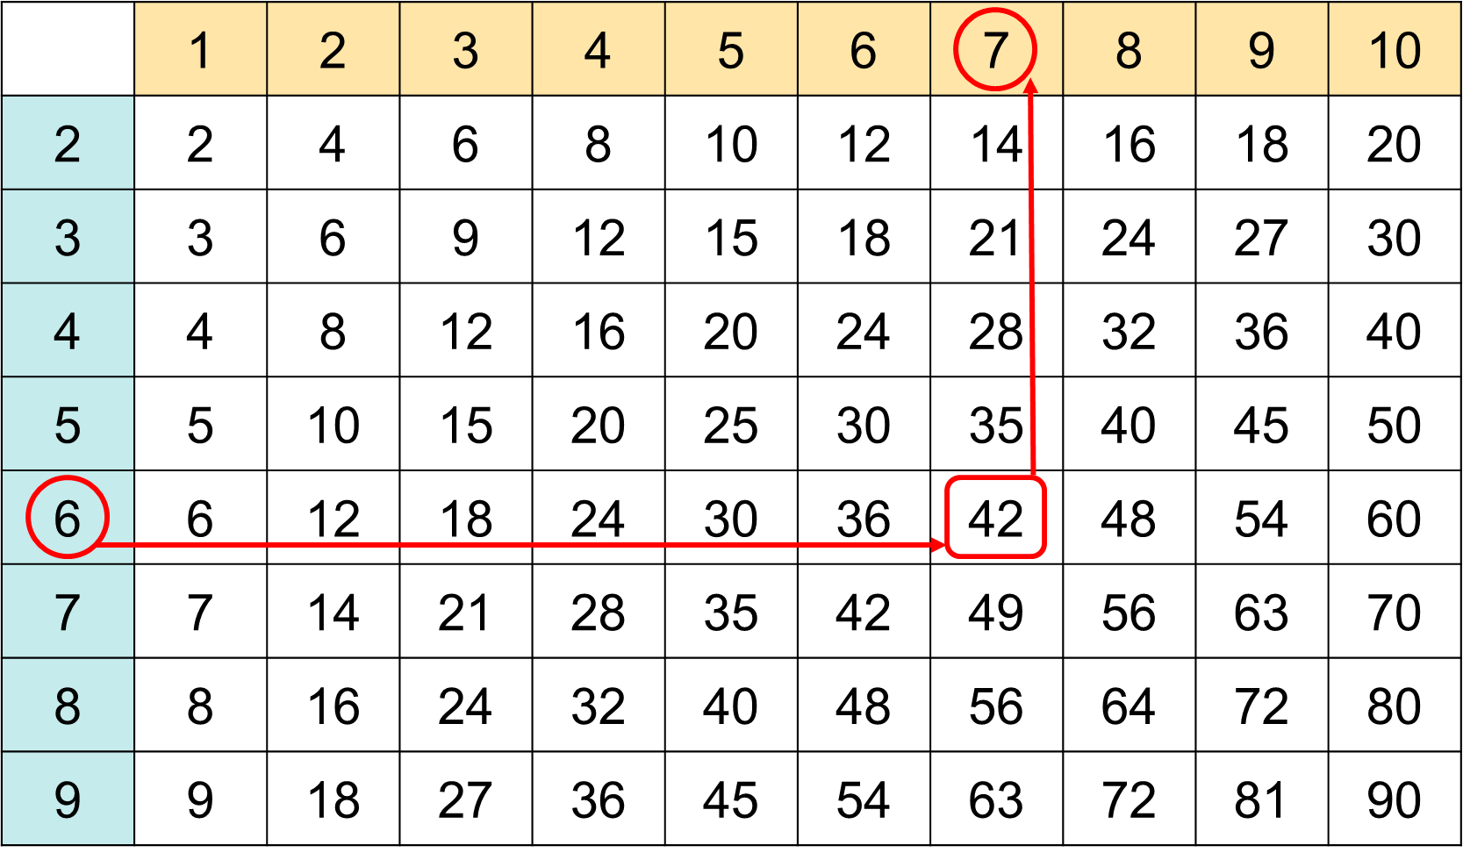
1
a) Giới thiệu bảng nhân, chia.
Mẫu: 42 : 6 = ?
Từ số 6 ở cột 1 theo chiều mũi tên dóng sang phải đến số 42.
Từ số 42 theo chiều mũi tên dóng lên hàng 1 gặp số 7.
Hai mũi tên gặp nhau ở số 12.
Ta có 42 : 6 = 7.
Notes:
Click vào dấu hỏi để ra đáp án

Slide 11
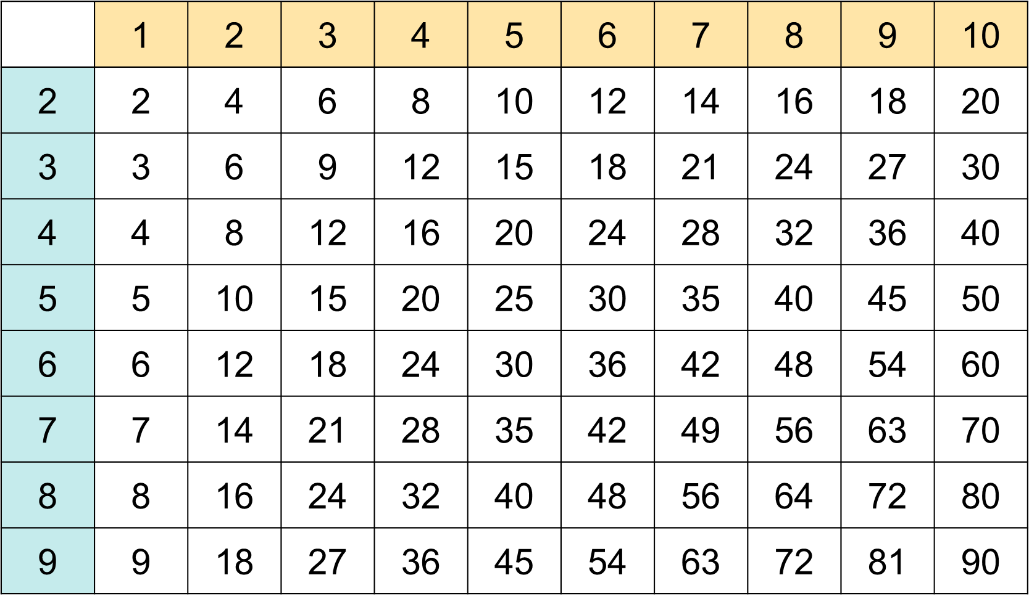
1
b) Dựa vào bảng nhân, chia hãy tính.
4 x 6
7 x 8
15 : 3
40 : 5
Notes:
Click vào dấu hỏi để ra đáp án

Slide 12
1
b) Dựa vào bảng nhân, chia hãy tính.
 | 1 | 2 | 3 | 4 | 5 | 6 | 7 | 8 | 9 | 10
2 | 2 | 4 | 6 | 8 | 10 | 12 | 14 | 16 | 18 | 20
3 | 3 | 6 | 9 | 12 | 15 | 18 | 21 | 24 | 27 | 30
4 | 4 | 8 | 12 | 16 | 20 | 24 | 28 | 32 | 36 | 40
5 | 5 | 10 | 15 | 20 | 25 | 30 | 35 | 40 | 45 | 50
6 | 6 | 12 | 18 | 24 | 30 | 36 | 42 | 48 | 54 | 60
7 | 7 | 14 | 21 | 28 | 35 | 42 | 49 | 56 | 63 | 70
8 | 8 | 16 | 24 | 32 | 40 | 48 | 56 | 64 | 72 | 80
9 | 9 | 18 | 27 | 36 | 45 | 54 | 63 | 72 | 81 | 90
4 x 6 = ?
4 x 6 = 24
Notes:
Click vào dấu hỏi để ra đáp án

Slide 13
1
b) Dựa vào bảng nhân, chia hãy tính.
 | 1 | 2 | 3 | 4 | 5 | 6 | 7 | 8 | 9 | 10
2 | 2 | 4 | 6 | 8 | 10 | 12 | 14 | 16 | 18 | 20
3 | 3 | 6 | 9 | 12 | 15 | 18 | 21 | 24 | 27 | 30
4 | 4 | 8 | 12 | 16 | 20 | 24 | 28 | 32 | 36 | 40
5 | 5 | 10 | 15 | 20 | 25 | 30 | 35 | 40 | 45 | 50
6 | 6 | 12 | 18 | 24 | 30 | 36 | 42 | 48 | 54 | 60
7 | 7 | 14 | 21 | 28 | 35 | 42 | 49 | 56 | 63 | 70
8 | 8 | 16 | 24 | 32 | 40 | 48 | 56 | 64 | 72 | 80
9 | 9 | 18 | 27 | 36 | 45 | 54 | 63 | 72 | 81 | 90
7 x 8 = ?
7 x 8 = 56
Notes:
Click vào dấu hỏi để ra đáp án

Slide 14
1
b) Dựa vào bảng nhân, chia hãy tính.
 | 1 | 2 | 3 | 4 | 5 | 6 | 7 | 8 | 9 | 10
2 | 2 | 4 | 6 | 8 | 10 | 12 | 14 | 16 | 18 | 20
3 | 3 | 6 | 9 | 12 | 15 | 18 | 21 | 24 | 27 | 30
4 | 4 | 8 | 12 | 16 | 20 | 24 | 28 | 32 | 36 | 40
5 | 5 | 10 | 15 | 20 | 25 | 30 | 35 | 40 | 45 | 50
6 | 6 | 12 | 18 | 24 | 30 | 36 | 42 | 48 | 54 | 60
7 | 7 | 14 | 21 | 28 | 35 | 42 | 49 | 56 | 63 | 70
8 | 8 | 16 | 24 | 32 | 40 | 48 | 56 | 64 | 72 | 80
9 | 9 | 18 | 27 | 36 | 45 | 54 | 63 | 72 | 81 | 90
15 : 3 = ?
15 : 3 = 5
Notes:
Click vào dấu hỏi để ra đáp án

Slide 15
1
b) Dựa vào bảng nhân, chia hãy tính.
 | 1 | 2 | 3 | 4 | 5 | 6 | 7 | 8 | 9 | 10
2 | 2 | 4 | 6 | 8 | 10 | 12 | 14 | 16 | 18 | 20
3 | 3 | 6 | 9 | 12 | 15 | 18 | 21 | 24 | 27 | 30
4 | 4 | 8 | 12 | 16 | 20 | 24 | 28 | 32 | 36 | 40
5 | 5 | 10 | 15 | 20 | 25 | 30 | 35 | 40 | 45 | 50
6 | 6 | 12 | 18 | 24 | 30 | 36 | 42 | 48 | 54 | 60
7 | 7 | 14 | 21 | 28 | 35 | 42 | 49 | 56 | 63 | 70
8 | 8 | 16 | 24 | 32 | 40 | 48 | 56 | 64 | 72 | 80
9 | 9 | 18 | 27 | 36 | 45 | 54 | 63 | 72 | 81 | 90
40 : 5 = ?
40 : 5 = 8
Notes:
Click vào dấu hỏi để ra đáp án

Slide 16

2
Số?
a)
b)
Thừa số | 7 | 9 | 8
Thừa số | 6 | 5 | 7
Tích | 42 | 45 | 56
Số bị chia | 54 | 48 | 63
Số chia | 6 | 8 | 9
Thương | 9 | 6 | 7
?
?
?
?
Notes:
Làm theo hàng ngang rồi GV chú phần tich mối quan hệ giữa phép nhân và chia nhé

Slide 17
3
Mỗi túi có 9 quả cam. Hỏi 4 túi như vậy có bao nhiêu quả cam?
Tóm tắt
1 túi: 9 quả
4 túi: … quả cam?
Notes:
GV cần cho HS thấy được số cần tìm ở đây là thành phần nào trong phép trừ để HS áp dụng lí thuyết hợp lí
Tác giả bộ ppt Toán + Tiếng Việt các lớp 1, 2, 3: Phan Thị Linh – Đà Nẵng
Sđt lh: 0916.604.268
+ Zalo: 0916.604.268
+ Facebook cá nhân: https://www.facebook.com/nhilinh.phan/
+ Nhóm chia sẻ tài liệu: https://www.facebook.com/groups/443096903751589
Hãy liên hệ chính chủ sản phẩm để được hỗ trợ và đồng hành trong suốt năm học nhé!

Slide 18
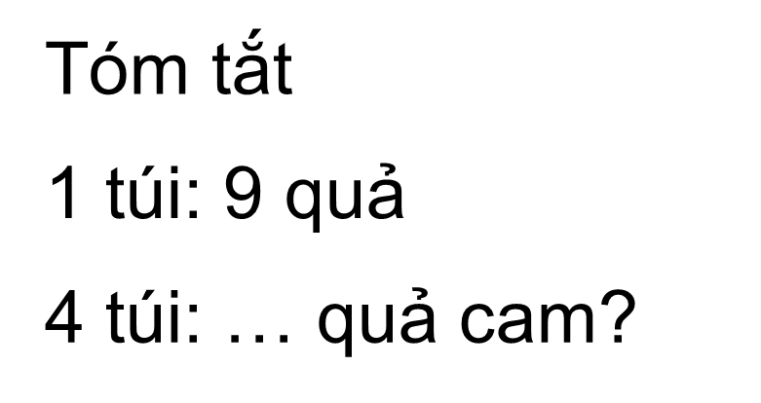
Thứ … wgàǀ … κánƑ … wăm 2022
TǨn:
Bảng ηân 9, bảng εia 9 (ǇΗĞt 3)
Bài giải
3.
4 Ǉúi ηư vậy có số Ǖίả cam là:
9 x 4 = 36 (quả)
Đáp số: 36 quả cam.
Notes:
Thầy cô thay thứ ngày vào sao cho phù hợp nhé!

Slide 19


4
Tìm hai số lớn hơn 1 và có tích là 18.
18 là tích của 2 số nào?
18
1 x 18
2 x 9
3 x 6
Notes:
GV cần cho HS thấy được số cần tìm ở đây là thành phần nào trong phép trừ để HS áp dụng lí thuyết hợp lí
Tác giả bộ ppt Toán + Tiếng Việt các lớp 1, 2, 3: Phan Thị Linh – Đà Nẵng
Sđt lh: 0916.604.268
+ Zalo: 0916.604.268
+ Facebook cá nhân: https://www.facebook.com/nhilinh.phan/
+ Nhóm chia sẻ tài liệu: https://www.facebook.com/groups/443096903751589
Hãy liên hệ chính chủ sản phẩm để được hỗ trợ và đồng hành trong suốt năm học nhé!

Slide 20
4
Tìm hai số lớn hơn 1 và có tích là 18.
Hai số cần tìm là 2 và 9 hoặc 3 và 6.
Notes:
GV cần cho HS thấy được số cần tìm ở đây là thành phần nào trong phép trừ để HS áp dụng lí thuyết hợp lí
Tác giả bộ ppt Toán + Tiếng Việt các lớp 1, 2, 3: Phan Thị Linh – Đà Nẵng
Sđt lh: 0916.604.268
+ Zalo: 0916.604.268
+ Facebook cá nhân: https://www.facebook.com/nhilinh.phan/
+ Nhóm chia sẻ tài liệu: https://www.facebook.com/groups/443096903751589
Hãy liên hệ chính chủ sản phẩm để được hỗ trợ và đồng hành trong suốt năm học nhé!

Slide 21


MỞ RỘNG
Notes:
GV linh động tình huống thực tế nếu có
Tác giả bộ ppt Toán + Tiếng Việt các lớp 1, 2, 3: Phan Thị Linh – Đà Nẵng
Sđt lh: 0916.604.268
+ Zalo: 0916.604.268
+ Facebook cá nhân: https://www.facebook.com/nhilinh.phan/
+ Nhóm chia sẻ tài liệu: https://www.facebook.com/groups/443096903751589
Hãy liên hệ chính chủ sản phẩm để được hỗ trợ và đồng hành trong suốt năm học nhé!

